Slide 1
Use
Parsa Banitaba
AmirMehdi Shojaiekian
Hossein Firouzgan
case-based
....
Project planning
|
Khordad 1403
استاد خوشرو

Slide 2
خلاصه ارائه
در این ارائه
نحوه برنامه ریزی و توسعه یک پروژه را با استفاده از تکرارها، تحلیل ریسک و برآورد تلاش بر اساس Story Pointها نشان می دهیم.
توضیح می دهیم که چگونه تلاش برای توسعه پروژه بر اساس پیچیدگی درک شده از هر Use-Case و سایر ویژگیهای سیستم و تیم توسعه تخمین زده می شود.
در نهایت، این فصل نحوه سازماندهی یک سیستم نظارت پروژه را توضیح می دهیم تا امکان مشاهده ریتم توسعه یک پروژه را فراهم کند.

Slide 3
کلید
واژه ها و
موضوعات
کلیدی
نکات داستانی StroyPonits تحلیل ریسک برآورد تلاش تکرار برنامه ریزی پروژه
• برآورد تلاش
• ارزیابی ریسک
• زمان های ایده آل و حداقل توسعه
• اولویت بندی موارد استفاده

Slide 4
01
مقدمه ای بر برآورد تلاش
Parsa Banitaba

Slide 5

انگیزه تخمین تلاش در پروژه های نرم افزاری از این واقعیت ناشی می شود که از نظر تاریخی، اکثر پروژه های توسعه نرم افزار:
•
بیش از حد انتظار برای تکمیل وقت بگذارید
•
هزینه بسیار بیشتر از حد انتظار
•
محصولی تولید کنید که کیفیت مورد انتظار را ندارد
•
محصولی تولید کنید که دامنه و بازه مورد انتظار را نداشته باشد
بنابراین نکته این است که تیم های توسعه نرم افزار و مشتریان باید بیاموزند که
انتظار زمان، هزینه، کیفیت و محدوده مناسب را در مورد پروژه خود داشته باشند. برای دستیابی به این اهداف از تکنیکهای تخمین تلاش استفاده می شود.
تخمین تلاش ممکن است به دو گروه بزرگ تقسیم شود: پارامتریک و ناپارامتریک
در بخشهای فرعی بعدی، هر دو مورد ارائه و بحث خواهند شد.

Slide 6
تکنیک های Ad hoc
02
(ناپارامتریک)

Slide 7
این رویکرد ممکن است خیلی دقیق نباشد و به شدت به تجربه شخص در برآورد تلاش نرم افزار بستگی دارد
چندین تکنیک برای برآورد تلاش در چندین دهه اخیر پیشنهاد و استفاده شده است.
Somerville (2006) identifies some other ad hoc techniques :
“Smith, tell us how much time you need to develop that system!”
Smith technique
Expert judgment
”Smith, you have three months to develop that system! “ ( اسمیت محدود )
قضاوت کارشناس
Estimation by analogy
تخمین با قیاس
Parkinson’s Law
قانون پارکینسون
It consists of estimating “six months” for any software project at the beginning of its negotiation with the client and then adjusting it up or down as the real scope and requirements are discovered.
Pricing to win
Six Months technique
قیمت گذاری برای بُردن
این تکنیک انواع مختلفی دارد که یکی دیگر از آن تکنیک یک سال و هجده ماه است

Slide 8
پیشنهاد می کند که یک یا چند متخصص در حوزه پروژه و توسعه نرم افزار باید ملاقات کنند و از تجربیات خود برای تولید تخمین استفاده کنند.
Somerville (2006) identifies some other ad hoc techniques :
تکنیک اسمیت یک سناریوی بالقوه بد برای تکنیک قضاوت است: این تکنیک ممکن است نادرست باشد، بنا به تخصص برآورد کنندگان .
با این حال، اگر کارشناسان واقعاً تجربه گسترده ای در پروژههای مشابه داشته باشند، این یک تکنیک عملی، سریع و نسبتا بی دردسر است.
Expert judgment
قضاوت کارشناس
Estimation by analogy
تخمین با قیاس
این تکنیک در واقع مبنای عملگرایانه تکنیک قبلی است. فرض بر این است که تلاش برای توسعه یک سیستم جدید مانند تلاش برای توسعه سایر سیستمهای مشابه خواهد بود.
Parkinson’s Law
قانون پارکینسون
Pricing to win
اگر پروژه های مشابه برای مقایسه در دسترس نباشند، این تکنیک امکان پذیر نیست.
می تواند از یک یا چند متخصص برای تعیین اینکه چه چیزی به عنوان یک سیستم مشابه واجد شرایط است و چگونه زمان صرف شده برای توسعه آن می تواند به عنوان مبنایی برای برآورد تلاش برای پروژه فعلی استفاده شود، به خوبی استفاده کند.
بنابراین این تکنیک معمولاً ممکن است به قضاوت کارشناس تبدیل شود.
قیمت گذاری برای بُردن

Slide 9
Somerville (2006) identifies some other ad hoc techniques :
این تکنیک معمولاً آشکارا پذیرفته نمی‌شود، اما در پروژه‌های نرم‌افزاری و در سایر زمینه‌ها تکرار می‌شود:
پروژه با هر منابعی که در دسترس باشد هزینه دارد.
Expert judgment
مزیت آن این است که هزینه پروژه بیش از حد انتظار نخواهد بود، اما در نهایت
دامنه سیستم به طور کامل پوشش داده نخواهد شد.
قضاوت کارشناس
Estimation by analogy
این تکنیک با گفتگو توضیح داده می شود:
"هزینه سیستم چقدر خواهد بود؟"
باید پاسخ داد : "چقدر دارید؟ "
تخمین با قیاس
Parkinson’s Law
قانون پارکینسون
Pricing to win
قیمت گذاری برای بُردن
هزینه پروژه برابر با قیمتی است که برنده قرارداد می شود.
عیب این روش این است که سیستم دریافتی مشتری ممکن است آن چیزی نباشد که او انتظار دارد، زیرا از آنجایی که هزینه ها معمولاً باید کاهش یابد، ممکن است
بر کیفیت و دامنه تأثیر بگذارد.
این نوع تکنیک ها به عنوان تخمین ناپارامتریک شناخته می شوند زیرا بر اساس معیارهای پروژه ای که قرار است توسعه داده شود، نیستند.

Slide 10
03
Parametric techniques
(پارامتریک)

Slide 11
دسته دیگری از تکنیک های تخمین شامل تکنیک های پارامتریک است که هدف آن ارائه تخمین تلاش بر اساس اندازه تخمینی سیستم، دشواری فنی توسعه آن و ظرفیت تیم و سایر ویژگی ها است.
اندازه سیستم را می توان بر حسب موارد زیر اندازه گیری کرد:
خطوط کد
تکنیک هایی مانند COCOMO II (Constructive Cost MOdel II) شروع به تخمین تعداد خط منبع کد سیستم می کنند.
در واقع، از آنجایی که اکثر سیستم ها دارای هزاران خط کد هستند، معیار آن kilo source lines of code)) KSLOC است.
نقاط عملکردی
تکنیک های مبتنی بر تجزیه و تحلیل نقاط تابع Function Point analysis (FPA) و تغییرات آن مربوط به خطوط کد نیستند.
آنها تخمین می زنند که تلاش برای توسعه یک سیستم به عملکرد ظاهری که قرار است پیاده سازی شود بستگی دارد. بنابراین معمولاً این تکنیک‌ها تعداد نیازمندی‌های عملکردی را می‌شمارند و پیچیدگی آنها را با پرسیدن تعداد عناصر و عملکردهای رابط‌ها و تعداد و اندازه جداول پایگاه داده ارزیابی می‌کنند.
Use-case points
این نوعی از تکنیکFPA است که بر اساس موارد استفاده به جای الزامات عملکردی برای برآورد است.
based on use cases instead of functional requirements for estimation.

Slide 12
اگرچه COCOMO II دقیق ترین تکنیک است، اما در مقایسه با نقاط عملکرد و Use-case points دارای یک نقطه ضعف است:
تعداد KSLOC باید قبل از استفاده از روش توسط متخصصان تخمین زده شود، و این منبع قابل توجهی از عدم قطعیت است.
kilo source lines of code)) KSLOC
COCOMO II مانند تنوعی از نظرات متخصص با بسیاری از تنظیمات فنی است که بر اساس آمار در مورد پروژه های واقعی انجام شده است.
با این حال، اولین مشکل باقی می ماند:
آیا سیستم دارای 20K,30K یا 70kخط کد خواهد بود؟

Slide 13
04
User story points

Slide 14
جامعه تولید چابک (اجایل) معمولاً یک استراتژی تخمینی را اتخاذ می کند که بر اساس Story Points است.
همانطور که قبلاً بحث کردیم، UserStoryیک سناریوی استفاده از یک سیستم است و تا حدودی شبیه یک UseCaseاست.
با این حال، UseCaseها بیشتر ساختار یافته و رسمی هستند. آنها توسط تیمی از تحلیلگران تولید می شوند.
از طرف دیگر UserStory باید توسط خود کاربران نوشته شود. آنها باید سناریویی را نشان دهند که کاربران خود با استفاده از سیستمی که قرار است تولید شود می بینند.
ایده پشت این کار این است که کاربران ابتدا نیازهایی را که برایشان مهم است ارائه دهند تا جزئیات بعداً یادآوری شود.
یک UserStoryیک روز کاری ایده آل است (6 تا 8 ساعت متمرکز و اختصاص داده شده به یک پروژه).
سپس تلاش تخمینی برای هر UserStory یا مورد استفاده از نظر StoryPointsمحاسبه می شود.
سوالی که تیم باید به آن پاسخ دهد این است: «چند روز ایده‌آل افراد برای توسعه یک داستان کاربر معین طول می‌کشند؟» اگر پاسخ x نفر باشد yروز طول می کشد، تعداد نقاط داستان x × y است.
تخصیص StoryPointsذهنی است و به همین دلیل است که یک تکنیک ناپارامتریک در نظر گرفته می شود.

Slide 15
دو روش برای تخمین StoryPoint
ما دیده‌ایم که آزمایشگاه پل از یک روش تخمینی استفاده می‌کند که یک نوع از متخصصان کاربر است.
تفاوت این است که کارشناس به تنهایی تخمین نمی زند، تخمین با یک یا چند تیم اجایل انجام می شود.
تیم های احایل آزادند تا از تکنیک تخمینی که ترجیح می دهند استفاده کنند، با توجه به اینکه نتیجه را در StoryPointارائه می دهند.
دو مورد از این تکنیک ها در زیر بخش های زیر ارائه شده است.
Selecting from the whole set of stories
Planning poker

Slide 16
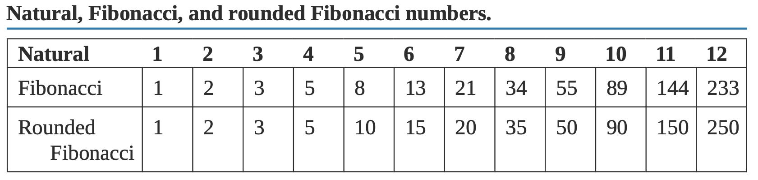
دو روش برای تخمین StoryPoint
ما دیده‌ایم که آزمایشگاه پل از یک روش تخمینی استفاده می‌کند که یک نوع از متخصصان کاربر است.
تفاوت این است که کارشناس به تنهایی تخمین نمی زند، تخمین با یک یا چند تیم اجایل انجام می شود.
تیم های احایل آزادند تا از تکنیک تخمینی که ترجیح می دهند استفاده کنند، با توجه به اینکه نتیجه را در StoryPointارائه می دهند.
دو مورد از این تکنیک ها در زیر بخش های زیر ارائه شده است.
Selecting from the whole set of stories
وقتی از این تکنیک استفاده می‌شود، نام همه تاریخچه‌ها (Use-case) در برچسب‌ها نوشته می‌شود و روی جدول قرار می‌گیرد که همه تیم ممکن است آنها را ببیند.
اولین گام الگوریتم حذف استوری ها یا (Use-case) است که توسط یک توسعه دهنده در کمتر از یک روز امکان پذیر است، یعنی یک UserStory یا (Use-case) با کمتر از یک StoryPoint.
آن Stroyها برای اینکه بعداً به یکی از خودشان یا Story‌های مرتبط اما پیچیده‌تر ملحق شوند، جدا می‌شوند.
گام دوم حذف Stroy هایی است که در کمتر یا بیشتر یک روز توسط یک توسعه دهنده امکان پذیر است. آن Storyها به StoryPoint نسبت داده می شوند و از Story های پیچیده تری که در جدول باقی می مانند جدا می شوند.
تیم ممکن است از مقیاس های دیگری مانند 1، 2، 4، 8، 16، ... استفاده کند.
نکته مهم این است که آنها درک کنند که ایده در اینجا رسیدن به ارزش نیست، بلکه شناسایی Stroyهایی است که از نظر داستان مشابه هستند. تلاش برای توسعه این ایده مبتنی بر این واقعیت است که یک انسان معمولاً نمی داند وزن یک اسب بالغ چقدر است، اما می داند که وزن آن بیشتر از یک سگ و کمتر از یک فیل است.

Slide 17
دو روش برای تخمین StoryPoint
ما دیده‌ایم که آزمایشگاه پل از یک روش تخمینی استفاده می‌کند که یک نوع از متخصصان کاربر است.
تفاوت این است که کارشناس به تنهایی تخمین نمی زند، تخمین با یک یا چند تیم اجایل انجام می شود.
تیم های احایل آزادند تا از تکنیک تخمینی که ترجیح می دهند استفاده کنند، با توجه به اینکه نتیجه را در StoryPointارائه می دهند.
دو مورد از این تکنیک ها در زیر بخش های زیر ارائه شده است.
اگر آنها کم و بیش موافقت کردند، به عنوان مثال، 3، 5، 3، 3، 3، 2، 3، میانگین گرد شده آنها به عنوان امتیاز کاربر آنها تخصیص داده می شود.
Planning poker
اگر یک یا چند نفر مخالفت زیادی داشته باشند، مثلاً 3، 2، 3، 20، 3، 5، 2، که در آن "20" از میانگین اعداد دیگر فاصله زیادی دارد، آنگاه عضوی که مخالف باید توضیح دهد که چرا این کار را انجام داده است، و تیم درباره معتبر بودن یا نبودن دلایل بحث خواهد کرد. سپس دور دوم انجام می شود و مقادیر مشابه بیشتری انتظار می رود. اگر اختلاف دوباره اتفاق بیفتد، تیم ممکن است دوباره بحث کند و رای دهد. ادامه بحث پس از دور دوم ممکن است خسته کننده و بی فایده باشد. سپس، اگر شبه توافقی به دست نیامد، تعداد امتیازهای کاربر ممکن است به صورت زیر محاسبه شود:
راه دیگر برای تخمین تلاش برای یک UserStory یا Use-case
این است که به هر یک از اعضای تیم مجموعه‌ای از کارت‌هایی بدهید که نشان‌دهنده اعداد در مقیاس گرد شده فیبوناچی و رای دادن است.
فرآیند رای گیری به این صورت انجام می شود: یک UserStory یا Use-case از پشته یا لیست انتخاب شده و توسط تیم ارائه و مورد بحث قرار می گیرد. سپس، هر یک از اعضای تیم یک کارت را روی میز قرار می دهد که شماره آن برای سایر اعضا پنهان است. وقتی همه کارت های خود را گذاشتند، همه آنها باز هستند.
UP = (WMAX + WMIN + 4 x WAVERAGE) / 6
UP تعداد امتیازهای کاربر اختصاص داده شده به UserStory یا Use-case است، Wmax مقدار حداکثر حدس توسط تیم، Wmin مقدار حداقل حدس توسط تیم و Waverage میانگین حدس های دیگر توسط تیم است

Slide 18

هنگام تخمین StoryPoint چه چیزهایی را باید در نظر گرفت؟
تیم معمولا تلاش یک جزء سیستم را بر اساس تجربه خود در پروژه های مشابه گذشته ارزیابی می کند. تکلیف بر اساس تلاش، پیچیدگی و ریسک انجام می شود:
تلاش
چند خط کد یا نقاط تابع باید در نظر گرفته شود؟
پیچیدگی
تجزیه و تحلیل، پیاده سازی و آزمایش مؤلفه چقدر دشوار است؟
ریـسک
تیم چقدر جزء(Component) را درک می کند؟

Slide 19
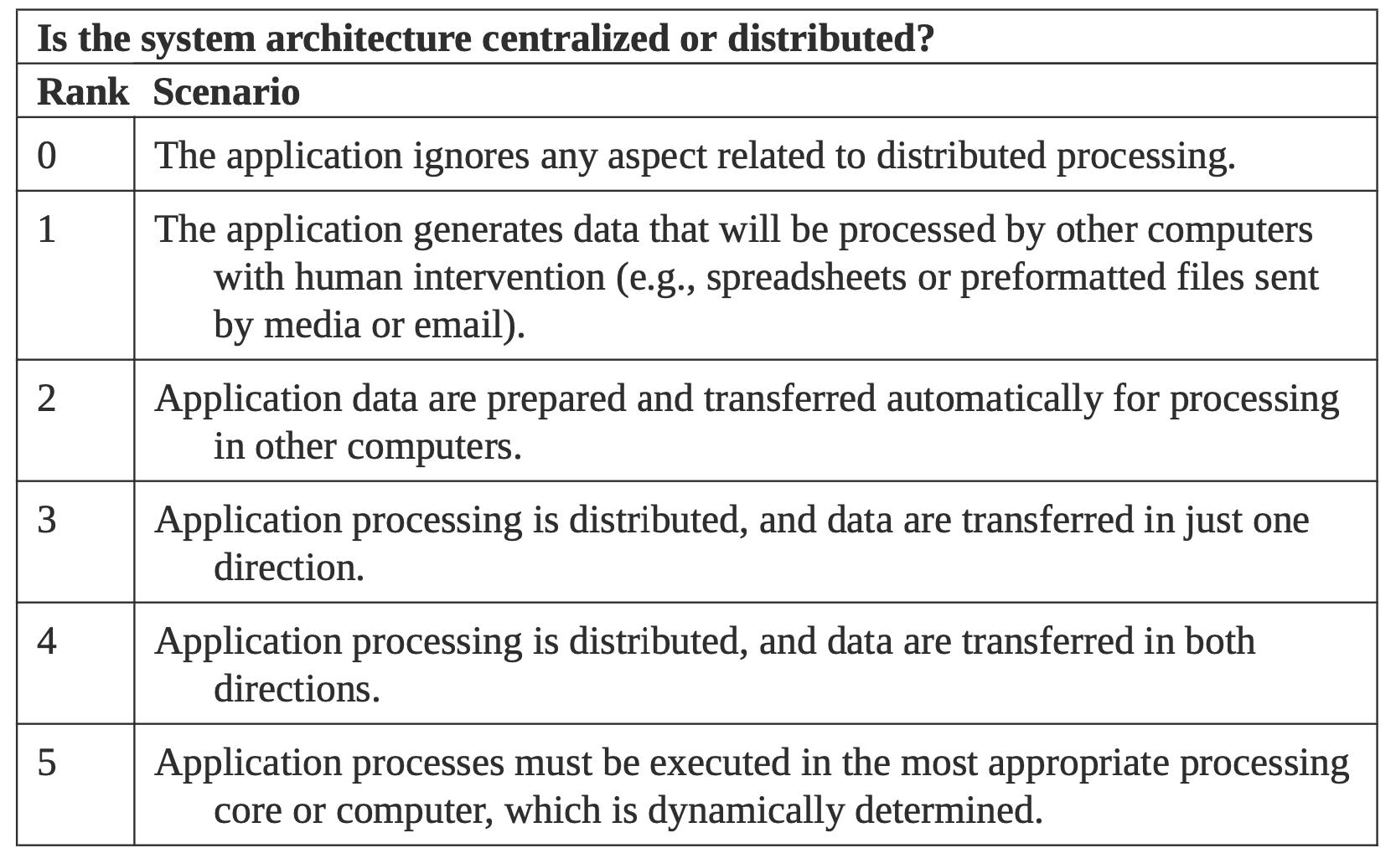
|
Distributed system
سیستم توزیع شده
آیا معماری سیستم متمرکز است یا توزیع شده؟
برنامه هر جنبه مربوط به پردازش توزیع شده را نادیده می گیرد.
این برنامه داده‌هایی را تولید می‌کند که توسط رایانه‌های دیگر با مداخله انسانی پردازش می‌شوند (به عنوان مثال، صفحات گسترده یا فایل‌های از پیش فرمت‌شده ارسال شده توسط رسانه یا ایمیل).
داده های برنامه به طور خودکار برای پردازش در رایانه های دیگر آماده و منتقل می شوند.
پردازش برنامه توزیع می شود و داده ها فقط در یک جهت منتقل می شوند.
به طور کلی، بر اساس این سناریوها، معماری سیستم به نظر می‌رسد توزیع شده است، به ویژه در سناریوهای ۲، ۴ و ۵.
پردازش برنامه توزیع می شود و داده ها در هر دو جهت منتقل می شوند.
فرآیندهای برنامه باید در مناسب ترین هسته پردازشی یا رایانه ای که به صورت پویا تعیین می شود، اجرا شوند.
برنامه از پردازش توزیع شده غافل می‌شود، که نشان‌دهنده‌ی یک معماری متمرکز است.
سناریو صفر
پردازش برنامه توزیع شده است و داده‌ها به هر دو سمت منتقل می‌شوند، که به یک معماری کاملاً توزیع شده اشاره دارد.
داده‌های توسط برنامه تولید شده توسط سایر رایانه‌ها با مداخله انسانی پردازش می‌شوند، که به یک معماری متمرکز اشاره دارد.
سناریو یک
سناریو چهارم
فرآیندهای برنامه باید در هسته یا کامپیوتر مناسب‌تری اجرا شوند که به صورت پویا تعیین می‌شود، که به یک معماری توزیع شده اشاره دارد.
داده‌های برنامه به صورت خودکار برای پردازش آماده و منتقل می‌شوند در کامپیوترهای دیگر، که به یک معماری توزیع شده اشاره دارد.
سناریو دو
سناریو پنجم
پردازش برنامه توزیع شده است، اما داده‌ها فقط به یک سمت منتقل می‌شوند، که به یک معماری جزئیاً توزیع شده اشاره دارد.
سناریو سه

Slide 20
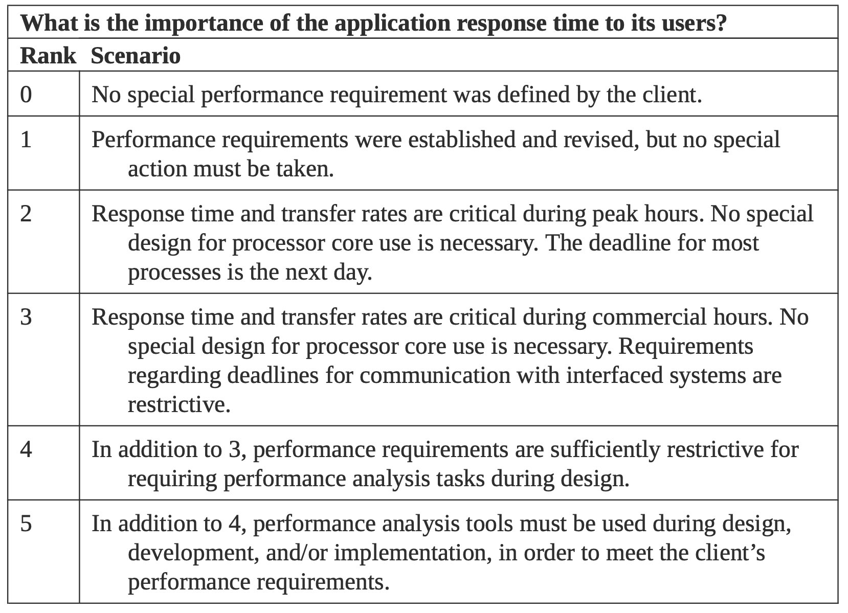
Response time, performance objectives | زمان پاسخ، اهداف عملکرد
اهمیت زمان پاسخگویی اپلیکیشن برای کاربرانش چیست؟
هیچ الزام عملکرد خاصی توسط مشتری تعریف نشده است.
الزامات عملکرد ایجاد و بازنگری شد، اما هیچ اقدام خاصی نباید انجام شود.
زمان پاسخگویی و نرخ انتقال در ساعات اوج مصرف بسیار مهم است. هیچ طراحی خاصی برای استفاده از هسته پردازنده لازم نیست. آخرین مهلت برای اکثر فرآیندها روز بعد است.
زمان پاسخگویی و نرخ انتقال در ساعات تجاری بسیار مهم است. هیچ طراحی خاصی برای استفاده از هسته پردازنده لازم نیست. الزامات مربوط به ضرب الاجل برای ارتباط با سیستم های واسط محدود کننده است.
علاوه بر 3، الزامات عملکرد به اندازه کافی برای نیاز به وظایف تجزیه و تحلیل عملکرد در طول طراحی محدود است.
علاوه بر 4، ابزارهای تجزیه و تحلیل عملکرد باید در طول طراحی، توسعه و یا پیاده‌سازی مورد استفاده قرار گیرد تا نیازهای عملکرد مشتری برآورده شود.
زمان پاسخ و نرخ انتقال در ساعات پیک بسیار حیاتی است، اما طراحی خاصی برای استفاده از هسته پردازشی لازم نیست که نشان دهنده اهمیت متوسطی بر زمان پاسخ است.
سناریو سه
هیچ نیاز ویژه‌ای به کارایی مشخص توسط مشتری تعریف نشده است که نشان دهنده این است که زمان پاسخ برنامه برای کاربران ممکن است یک عامل مهم نباشد.
سناریو صفر
به علاوه به سناریو ۳، الزامات کارایی به اندازه کافی محدود کننده هستند که وظایف تجزیه و تحلیل عملکرد در طراحی مورد نیاز هستند، که نشان از اهمیت بالاتر زمان پاسخ است.
الزامات کارایی تعریف شده و بازنگری شده است، اما هیچ اقدام خاصی لازم نیست که نشان می‌دهد زمان پاسخ ممکن است مدنظر باشد اما اولویت اصلی ندارد.
سناریو یک
سناریو چهار
زمان پاسخ و نرخ انتقال در ساعات پیک بسیار حیاتی است، اما طراحی خاصی برای استفاده از هسته پردازشی لازم نیست که نشان دهنده اهمیت متوسطی بر زمان پاسخ است.
سناریو دو
به طور کلی، اهمیت زمان پاسخ برای کاربران با پیشرفت سناریوها از ۰ تا ۵ افزایش می‌یابد، با سناریو ۵ که نشان‌دهنده بالاترین سطح اهمیت است.
سناریو پنج

Slide 21
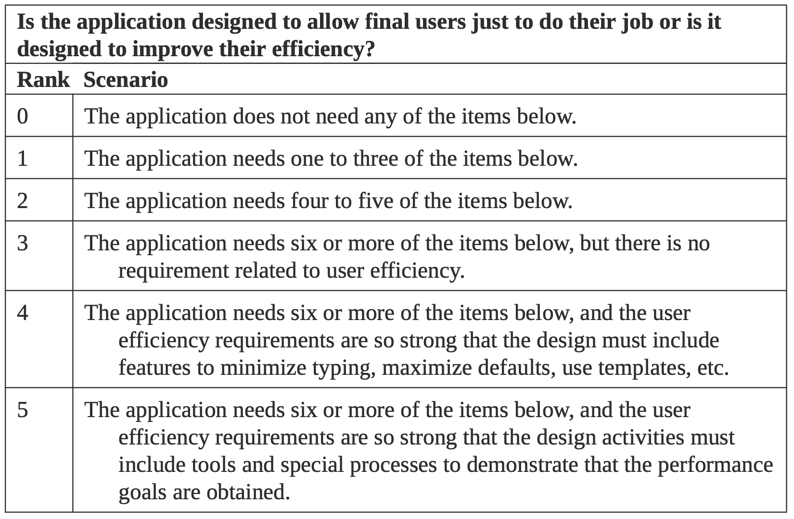
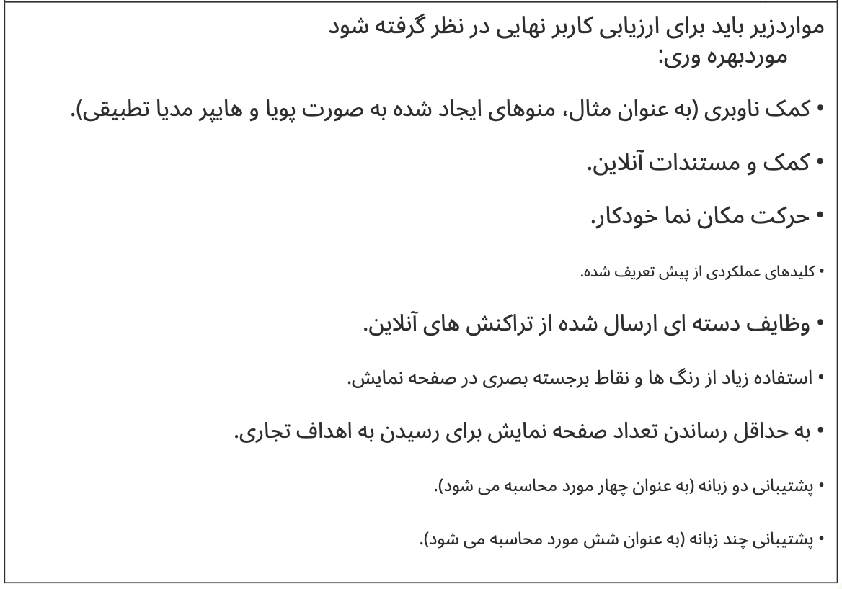
End-user efficiency | کارایی کاربر نهایی
آیا این برنامه به گونه ای طراحی شده است که به کاربران نهایی اجازه دهد تا کار خود را انجام دهند یا برای بهبود کارایی آنها طراحی شده است؟
برنامه به هیچ یک از موارد زیر نیاز ندارد.
برنامه به یک تا سه مورد از موارد زیر نیاز دارد.
برنامه به چهار تا پنج مورد از موارد زیر نیاز دارد.
برنامه به شش مورد یا بیشتر از موارد زیر نیاز دارد، اما هیچ الزامی در رابطه با کارایی کاربر وجود ندارد.
این برنامه به شش مورد یا بیشتر از موارد زیر نیاز دارد و الزامات کارایی کاربر آنقدر قوی است که طراحی باید دارای ویژگی هایی برای به حداقل رساندن تایپ، به حداکثر رساندن پیش فرض ها، استفاده از الگوها و غیره باشد.
برنامه به شش مورد یا بیشتر از موارد زیر نیاز دارد و الزامات کارایی کاربر به قدری قوی است که فعالیت های طراحی باید شامل ابزارها و فرآیندهای خاصی باشد تا نشان دهد که اهداف عملکرد به دست آمده اند.
Next Page

Slide 22
End-user efficiency | کارایی کاربر نهایی
آیا این برنامه به گونه ای طراحی شده است که به کاربران نهایی اجازه دهد تا کار خود را انجام دهند یا برای بهبود کارایی آنها طراحی شده است؟
سناریو 0: هیچ یک از موارد زیر برای ارزیابی کارایی کاربران مورد نیاز نیست، که نشان دهنده این است که برنامه طراحی شده است تا به کاربران فقط امکان انجام کارهای خود را بدهد بدون تمرکز بر بهبود کارایی آنها.
سناریو 1: نیاز به یک تا سه مورد از موارد زیر برای ارزیابی کارایی کاربران وجود دارد، که نشان می‌دهد که برنامه به یک حداقلی از ویژگی‌های بهبود کارایی کاربران توجه دارد.
سناریو 2: نیاز به چهار تا پنج مورد از موارد زیر برای ارزیابی کارایی کاربران وجود دارد، که نشان از تمرکز متوسط بر روی بهبود کارایی کاربران دارد.
سناریو 3: نیاز به شش یا بیشتر از موارد زیر برای ارزیابی کارایی کاربران وجود دارد، که نشان از تمرکز بیشتر بر روی بهبود کارایی کاربران است.
سناریو 4: نیاز به شش یا بیشتر از موارد زیر برای ارزیابی کارایی کاربران وجود دارد، و الزامات کارایی کاربر به حدی قوی است که برنامه باید ویژگی‌های خاصی را داشته باشد تا بهبود کارایی کاربران را حداکثر کند.
سناریو 5: نیاز به شش یا بیشتر از موارد زیر برای ارزیابی کارایی کاربران وجود دارد، و الزامات کارایی کاربر به حدی قوی است که فعالیت‌های طراحی باید شامل ابزارها و فرآیندهای خاص باشد تا به دستاوردهای مطلوب در کارایی کاربران برسد.
برنامه به هیچ یک از موارد زیر نیاز ندارد.
0
برنامه به یک تا سه مورد از موارد زیر نیاز دارد.
1
2
برنامه به چهار تا پنج مورد از موارد زیر نیاز دارد.
برنامه به شش مورد یا بیشتر از موارد زیر نیاز دارد، اما هیچ الزامی در رابطه با کارایی کاربر وجود ندارد.
3
این برنامه به شش مورد یا بیشتر از موارد زیر نیاز دارد و الزامات کارایی کاربر آنقدر قوی است که طراحی باید دارای ویژگی هایی برای به حداقل رساندن تایپ، به حداکثر رساندن پیش فرض ها، استفاده از الگوها و غیره باشد.
4
برنامه به شش مورد یا بیشتر از موارد زیر نیاز دارد و الزامات کارایی کاربر به قدری قوی است که فعالیت های طراحی باید شامل ابزارها و فرآیندهای خاصی باشد تا نشان دهد که اهداف عملکرد به دست آمده اند.
5
با پیشرفت سناریوها از ۰ تا ۵، تمرکز و اهمیت بیشتری برای بهبود کارایی کاربران در برنامه مشخص می‌شود، با سناریو ۵ که نشان‌دهنده بالاترین سطح اهمیت و تمرکز بر روی بهبود کارایی کاربران با استفاده از ابزارها و فرآیندهای طراحی خاص است.

Slide 23
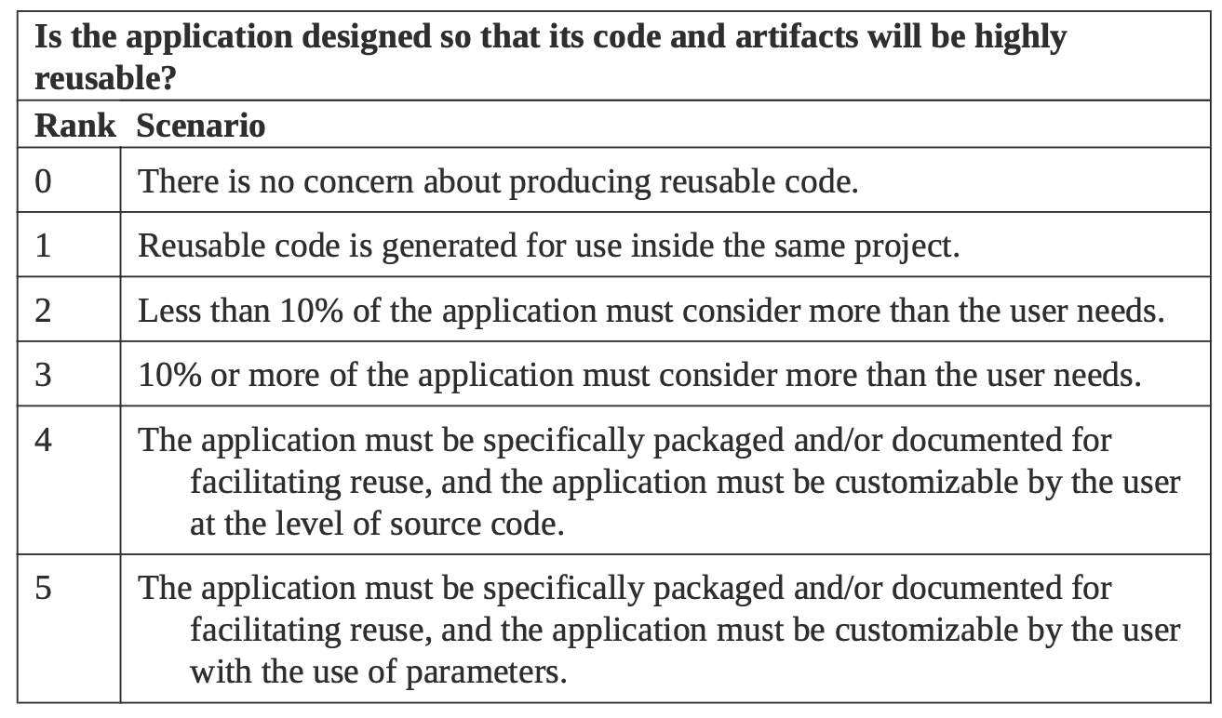

Design aiming for code reusability | طراحی با هدف قابلیت استفاده مجدد کد
آیا برنامه به گونه ای طراحی شده است که کد و مصنوعات آن بسیار قابل استفاده مجدد باشد؟
هیچ نگرانی در مورد تولید کد قابل استفاده مجدد وجود ندارد.
کد قابل استفاده مجدد برای استفاده در داخل همان پروژه تولید می شود.
کمتر از 10 درصد از برنامه باید بیشتر از نیاز کاربر را در نظر بگیرد.
10٪ یا بیشتر از برنامه باید بیشتر از نیاز کاربر در نظر گرفته شود.
به طور کلی، تاکید بر قابلیت استفاده مجدد کد با پیشرفت سناریوها از ۰ تا ۵ افزایش می‌یابد، با سناریو ۵ که نشان‌دهنده بالاترین سطح توجه به قابلیت استفاده مجدد کد است.
برنامه باید به طور خاص بسته بندی و/یا مستند برای تسهیل استفاده مجدد باشد و برنامه باید توسط کاربر در سطح کد منبع قابل تنظیم باشد.
برنامه باید به طور خاص بسته بندی و/یا مستند شده برای تسهیل استفاده مجدد، و برنامه باید توسط کاربر با استفاده از پارامترها قابل تنظیم باشد.
سناریو 3 :۱۰٪ یا بیشتر از برنامه باید بیشتر از نیازهای کاربر را در نظر بگیرد، که نشان از یک سطح متوسط از توجه به قابلیت استفاده مجدد کد فراتر از نیازهای فوری کاربران است.
سناریو 4: برنامه باید به طور خاص بسته‌بندی و/یا مستنداتی برای تسهیل استفاده مجدد فراهم شود، و برنامه باید توسط کاربر در سطح کد منبع قابل سفارشی‌سازی باشد، که نشان از یک سطح بالایی از توجه به قابلیت استفاده مجدد کد با الزامات خاص بسته‌بندی و سفارشی‌سازی است.
سناریو 5: برنامه باید به طور خاص بسته‌بندی و/یا مستنداتی برای تسهیل استفاده مجدد فراهم شود، و برنامه باید توسط کاربر با استفاده از پارامترها قابل سفارشی‌سازی باشد، که نشان از بالاترین سطح توجه به قابلیت استفاده مجدد کد با بسته‌بندی، مستندات و قابلیت سفارشی‌سازی کاربر است.
سناریو 0: نگرانی ای در مورد تولید کد قابل استفاده مجدد وجود ندارد، که نشان می‌دهد که قابلیت استفاده مجدد کد برای این برنامه اولویت ندارد.
سناریو 1: کد قابل استفاده مجدد برای استفاده در داخل همان پروژه تولید می‌شود، که نشان از یک سطح حداقلی از قابلیت استفاده مجدد کد در محدوده پروژه است.
سناریو 2: کمتر از ۱۰٪ از برنامه باید بیشتر از نیازهای کاربر را در نظر بگیرد، که نشان از یک توجه محدود به قابلیت استفاده مجدد کد فراتر از نیازهای فوری کاربران است.

Slide 24
AmirMehdi Shojaiekian

